Slide 1
PASOS PARA SUBIR UNA DIAPOSITIVAS AL BLOG

Slide 2
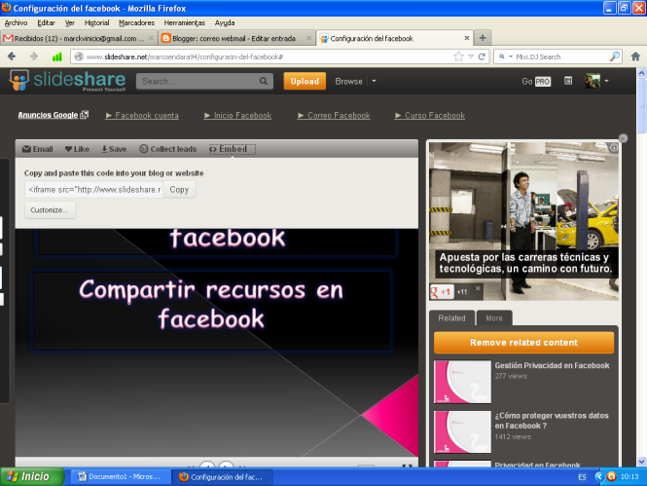
Buscamos las diapositivas en el internet y copiamos el link o loa datos de las diapositivas

Slide 3
Escribimos una palabra que nos de a conocer donde queremos pegar las diapositivas una vez escrita la palabra damos clic en HTML y pegamos el link en la ubicación en donde se encuentra la palabra y así podemos cambiar el tamaño de las diapositivas.

